Slide 1
Wstęp
Technologie Internetowe

Slide 2
Połączenie przez Internet
Łączą się dwie aplikacje działające na dwóch hostach (komputerach posiadających adres IP).
Jedna z aplikacji czeka na żądanie od drugiej.
Aplikacja czekająca na żądanie nazywana jest serwerem (ang. server).
Klient wysyła żądanie do konkretnej aplikacji na zdalnym hoście, host jest identyfikowany przez adres IP, aplikacja przez numer portu.
Numer IP + numer portu identyfikuje punkt końcowy (endpoint) połączenia.
Asocjacja to piątka: protokół, adres lokalny, port lokalny, adres zdalny, port zdalny.
Gniazdo (półasocjacja)
(protokół, adres lokalny, port lokalny) albo,
(protokół, adres zdalny, port zdalny).

Slide 3
Modele komunikacji sieciowej
Peer-to-peer
Wszystkie hosty mają te same uprawnienia.
Klient-serwer
Serwer jest zwykle uruchomiany na hoście z publicznym adresem IP (chyba, że ma być osiągalny tylko lokalnie).
Klienci nie muszą mieć publicznych adresów IP.
Poblikacja-subskrybcja
Komunikacja za pośrednictwem serwera (brokera) z publicznym adresem IP.
Możliwość przesyłania wiadomości pomiędzy klientami bez publicznego adresu IP.

Slide 4
Zagadnienia sieciowe
Bezpieczeństwo pracy w sieci.
Przesyłanie danych między składowymi systemu rozproszonego.
Formaty przesyłania danych.
Obciążenie sieci.
Łączność internetowa z urządzeniami mobilnym.
Łączność u urządzeniami nie posiadającymi publicznego adresu IP.

Slide 5
Wieloplatformowość
Przez Internet mogą przesyłać dane aplikacje programowane w różnych językach i działające pod kontrolą różnych systemów operacyjnych – Windows, Linux, Android, …
Języki programowania wyposażone są w mechanizmy (biblioteki) do łączenia przez Internet.
Środowiska uruchomieniowe i platformy programistyczne działające w różnych systemach operacyjnych: Node.js (JavaScript), .NET Core (C#), Django (Python), …

Slide 6
Aplikacja sieciowa
Aplikacja – konkretny ze względu na oferowane użytkownikom funkcjonalność element oprogramowania użytkowego.
Aplikacja sieciowa – aplikacja umieszczona na serwerze aplikacji;
użytkownik łączy się z aplikacją za pomocą przeglądarki internetowej,
aplikacja obsługuje żądania klienta,
przetwarzanie odbywa się na serwerze,
aplikacja dostarcza interfejs użytkownika,
protokół HTTP (metody GET, POST).

Slide 7
Usługa sieciowa
Usługa sieciowa dostarcza metody sieciowe, które może wywoływać aplikacja klienta.
API (ang. Application Programming Interface) – Interfejs programowania aplikacji, interfejs programistyczny aplikacji.
Usługa sieciowa nie dostarcza interfejsu użytkownika.
Usługi sieciowe nie są ograniczone do jednego systemu operacyjnego, ale są oparte na otwartych standardach.
Protokół SOAP (ang. Simple Object Access Protocol) – komunikacja między klientem (konsumentem) i usługą sieciową odbywa za pomocą dokumentów bazujących na XML.
REST (ang. Representational State Transfer) – styl architektury usług sieciowych wykorzystujących protokół HTTP (metody GET, POST, PUT, DELETE) i format danych JSON (JavaScript Object Notation).
Można stosować i inne protokoły.

Slide 8
Techniki tworzenia aplikacji i usług internetowych
Program w języku C, C#, Java, Perl, … generujący strony lub usługi.
Skrypty osadzane na stronie np. PHP, C# i Visual Basic.
ASP.NET Web Forms, ASP.NET MVC, JSP; aplikacje sieciowe.
AJAX – Asynchronous JavaScript and XML.
Usługi SOAP – Simple Object Access Protocol.
RESTFull API – Representational State Transfer.
Node-RED – graficzne środowisko programistyczne, ważne zastosowanie to Internet rzeczy, szczególnie Raspberry PI; pozwala tworzyć usługi i aplikacje.
Programy w języku JavaScript działające na platformie Node.js lub inne techniki lekkie.
Programy serwerowe (obsługujące żądania http) napisane w języku C#, … .

Slide 9
Narzędzia programistyczne wybrane do przedmiotu
Środowiska programistyczne
Visual Studio, Visual Studio Code (wieloplatformowe), pozwalają na kodowanie w różnych językach, w tym C# i JavaScript, są dostępne bezpłatnie,
Node-Red, działa w przeglądarce internetowej.
Podstawowy język programowania C# z uwagi na jego znajomość.
JavaScript powszechnie wykorzystywany w aplikacjach internetowych, w tym w aplikacjach Node-RED.

Slide 10
Platforma .NET
Języki programowania C#, VB, J#, C++.
Wspólne środowisk uruchomieniowe (ang. Common Language Runtime - CLR).
Wspólny system typów.
Biblioteka klas.
Pozwala kompilować i uruchamiać aplikacje Windows Forms oraz sieciowe aplikacje ASP.NET Web Form, MVC i usługi Web Services.
Najnowsza wersja 4.8.

Slide 11
Visual Studio
Zintegrowane środowisko programistyczne firmy Microsoft.
Wersja w lab. C-135A: 10 (2010) związana z platformą .NET4.0.
Najnowsza wersja 15 (2019) związana z platformą .NET4.7.
Visual Studio składa się z narzędzi typu RAD (ang. Rapid Application Development) służących do „szybkiego tworzenia aplikacji”.
Podstawowe zastosowania
tworzenie aplikacji Windows Forms,
tworzenie aplikacji i usług sieciowych ASP.NET Web Forms i MVC.
Główne języki C#, C++, VisualBasic, J#.
Dostępna bezpłatna wersja Community Edition.
Umożliwia programowanie w innych językach w tym Java Script na platformę Node.js

Slide 12
Strona internetowa (WWW)
Dokument tekstowy, który może być zinterpretowany i wyświetlony przez przeglądarkę.
Strony internetowe są najczęściej tworzone w języku HTML (ang. HyperText Markup Language).
Aktywna (dynamiczna) strona internetowa to strona tworzona w części lub w całości przez program działający na serwerze internetowym.
Do tworzenia stron aktywnych wykorzystywane są technologie ASP, ASP.NET Web Forms i MVC, JSP, PHP, … .

Slide 13
Protokół HTTP
HTTP (ang. Hypertext Transfer Protocol) protokół przesyłania dokumentów hipertekstowych.
Protokół określa format żądania klienta wysyłanego na serwer i format odpowiedzi serwera.
Żądanie poza adresem zwrotnym może zawierać parametry przekazywane do aplikacji serwerowej np. dane formularza przesłane metodą GET lub POST.
Protokół jest bezstanowy – nie zapamiętuje stanu sesji z klientem.

Slide 14
Serwer WWW
Program działający na serwerze internetowym.
Obsługuje żądania HTTP, odsyła do klienta stronę HTML lub dane w dowolnym formacie np. XML, JSON, YAML, ...
Odpowiedź może być statycznym plikiem HTML zapisanym na dysku lub kodem wygenerowanym przez program umieszczony na serwerze.
Najczęściej używane serwery WWW to
Apache – Open Source, Linux, Windows,
Internet Information Services (IIS) – tylko Microsoft Windows.

Slide 15
Node-RED
Node-RED to graficzne środowisko programistyczne, w którym za pomocą grafu przepływu danych można tworzyć algorytm aplikacji.
Projekt został zapoczątkowany przez IBM, przekazany społeczności – obecnie rozwija się bardzo dynamicznie.
Pierwotnie był dedykowany do Internetu Rzeczy, ale obecnie ma o wiele szersze zastosowania.
Node-RED działa na platformie node.js i jest programowany w języku JavaScript a JSON jest naturalnym sposobem zapisu danych.
Programowanie odbywa się za pomocą przeglądarki internetowej.
W środowisku Node-RED bardzo łatwo tworzy się usługi REST.
W Node-RED dostępna jest mapa sygnowana przez IBM o podobnej funkcjonalności co mapa Google, mapa ma wiele przydatnych warstw w tym OSM, Esri, Esri Satellite, … .
Mapa nie pyta o numer karty kredytowej, a można z niej korzystać bez ograniczeń, póki co.
Platformę Node-RED można instalować na komputerach Windowsowych i Linuksowych, jest dedykowana do Raspberry Pi, gdzie ma łatwy dostęp do GPIO i wszystkich interfejsów.

Slide 16
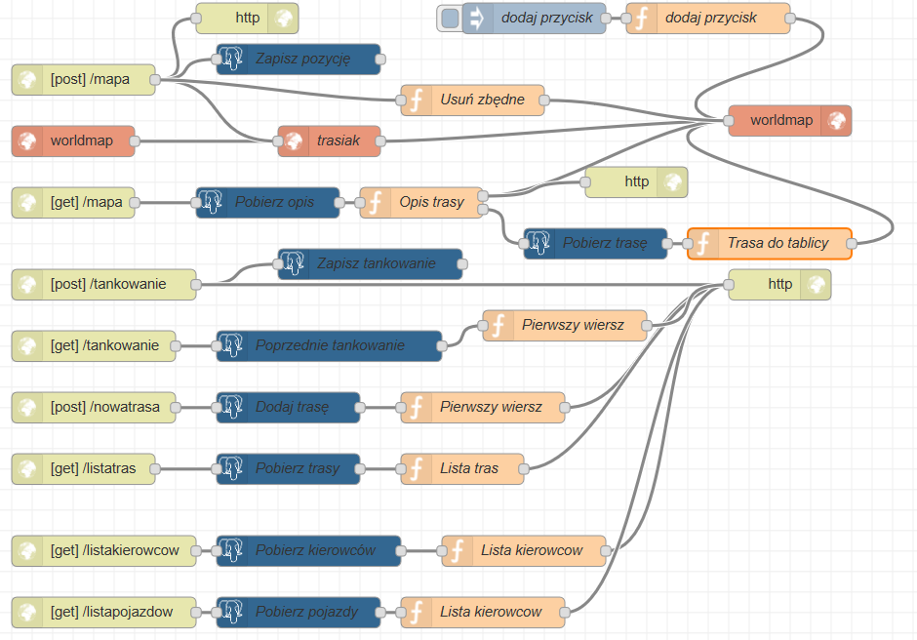
Graf przepływu danych NodeRED
http://lukan.sytes.net:1880/#flow/1ed3886d.f01778
Wysyłanie meldunków o położeniu. Po wysłaniu 1 meldunku pojazd pojawia się na mapie
Umieszczanie archiwalnych tras na mapie
Zapis tankowania do bazy danych
Pobieranie danych ostatniego tankowania
Rozpoczęcie nowej trasy zwraca identyfikator
Pobieranie listy wszystkich tras
Pobieranie listy kierowców
Pobieranie listy pojazdów

Slide 17
Graf przepływu danych Node-RED​
http://lukan.sytes.net:1880/#flow/1ed3886d.f01778

Slide 18
Możliwości Node-RED
Komunikacja sieciowa
TCP, UDP, Htttp, websocket, MQTT, Email, SMS, Twiter.
Czytanie wskazań czujników i przetworników A/C, włączanie i wyłączanie urządzeń – przede wszystkim na Raspberry Pi.
Komunikacja szeregowa – serial port.
Dostęp do baz danych SQL i NoSQL.
Korzystanie z bibliotek uczenia maszynowego SciKit-Learn i Tensorflow.
Współpraca z IBM Watson, Google services.
Tworzenie graficznego interfejsu użytkownika, zaawansowane wykresy https://flows.nodered.org/node/node-red-contrib-chartjs.

Slide 19
Tworzenie usług REST w Node-RED
Praktycznie gotowe punkty końcowe usług, wymagają tylko prostej konfiguracji.
Bardzo proste debugowanie.
Łatwy dostęp do stanu wszystkich elementów grafu.
Przykłady
Dioda,
Bme280,
MQTT,
Pomiar wilgotności,
Czas reakcji.

Slide 20
Formaty kodowania danych stosowane w usługach sieciowych
JSON
XML
{
"firstName": "John",
"lastName": "Smith",
"age": 25,
"address": {
"streetAddress": "21 2nd Street",
"city": "New York",
"state": "NY",
"postalCode": "10021"
},
"phoneNumber": [
{
"type": "home",
"number": "212 555-1234"
},
{ "type": "fax",
"number": "646 555-4567"
}
],
"gender": {
"type": "male"
}
}
<?xml version="1.0" encoding="UTF-8" standalone="yes"?>
<root>
<firstName>John</firstName><lastName>Smith</lastName>
<age>25</age>
<address>
<streetAddress>21 2nd Street</streetAddress>
<city>New York</city>
<state>NY</state>
<postalCode>10021</postalCode></address>
<phoneNumber>
<type>home</type><number>212 555-1234</number></phoneNumber>
<phoneNumber>
<type>fax</type><number>646 555-4567</number></phoneNumber>
<gender><type>male</type></gender>
</root>

Slide 21
Formaty kodowania danych stosowane w usługach sieciowych
JSON
YAML
{
"firstName": "John",
"lastName": "Smith",
"age": 25,
"address": {
"streetAddress": "21 2nd Street",
"city": "New York",
"state": "NY",
"postalCode": "10021"
},
"phoneNumber": [
{
"type": "home",
"number": "212 555-1234"
},
{ "type": "fax",
"number": "646 555-4567"
}
],
"gender": {
"type": "male"
}
}
firstName: John
lastName: Smith
age: 25
address:
streetAddress: 21 2nd Street
city: New York
state: NY
postalCode: '10021'
phoneNumber:
- type: home
number: 212 555-1234
- type: fax
number: 646 555-4567
gender:
type: male

Slide 22
Zastosowanie Node-RED
Prototypowanie i budowa systemów rozproszonych.
Prototypowanie i budowa systemów Internetu Rzeczy.
Prototypowanie i budowa systemów wbudowanych.
Node-RED jest przede wszystkim środowiskiem testowym, ale sprzedawane są rozwiązania przemysłowe oparte na Node-RED.

Slide 23
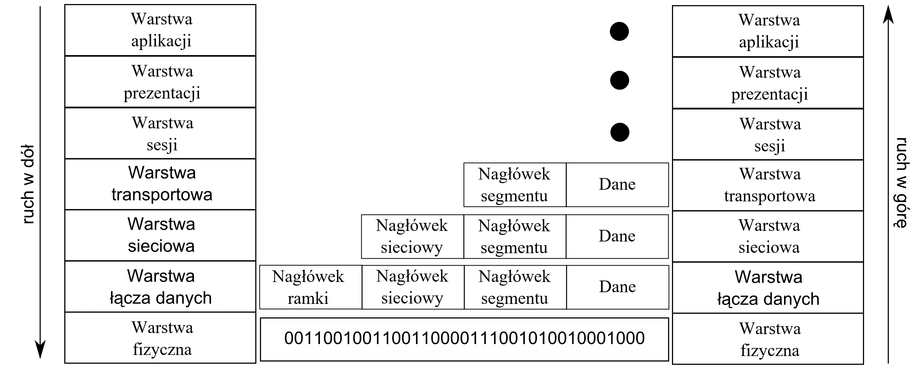
ISO Open Systems Interconnection Reference Model
Model łączenia systemów otwartych

